Slide 1

专业课程
《现代图像处理学导论》
第八章：图像分割
主讲教师：肖亮
南京理工大学 计算机科学与工程学院

Slide 2
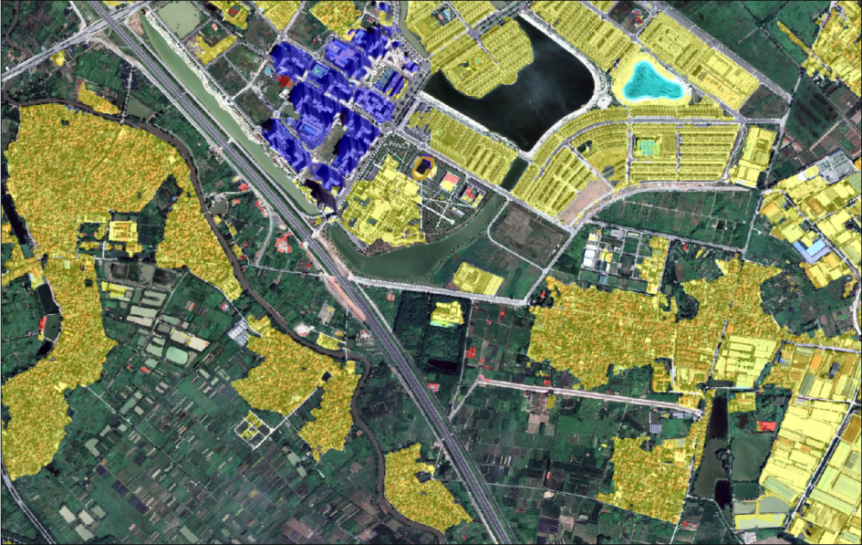
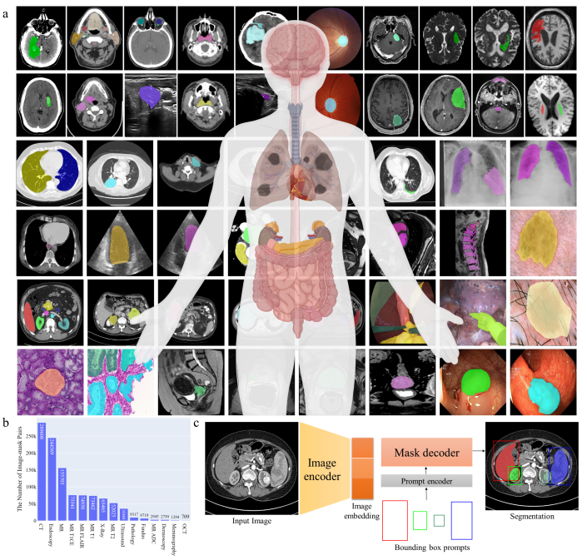
一、问题引入
应用背景
智慧城市、智慧医疗等国家公共安全应用问题，迫切需要精准的地物、目标等图像分割技术，是高层模式识别的关键前提

Slide 3
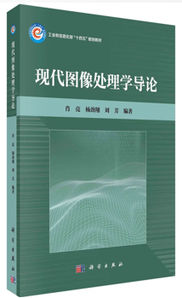
认识和理解图像分割
阈值分割方法
分裂与合并方法
分水岭方法
基于形变模型的方法
开源作业实战
内容提纲
与目标
1

Slide 4
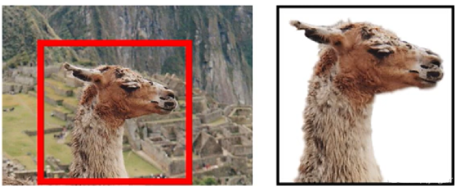
一、图像分割
图像分割
概念
图像分割（Image Segmentation）是图像分析、计算机视觉中的重要课题。它根据图像的某些特征或者特征向量等建立相似度准则，对图像进行分组聚类，把图像区域划分为一系列“有意义”的区域。

Slide 5
一、图像分割
图像分割
目标
许多分割任务的目标是让图像区域代表一定的含义。简单的分割是将图像分割为前景和背景，这类通常描述为二值分割。而在多目标分割中，希望分割出多个具有不同物理、光谱材质等多个区域。图像分割已在众多领域都有应用空间，例如医学图像肿瘤物的分割，遥感图像的土地覆盖分类等。

Slide 6
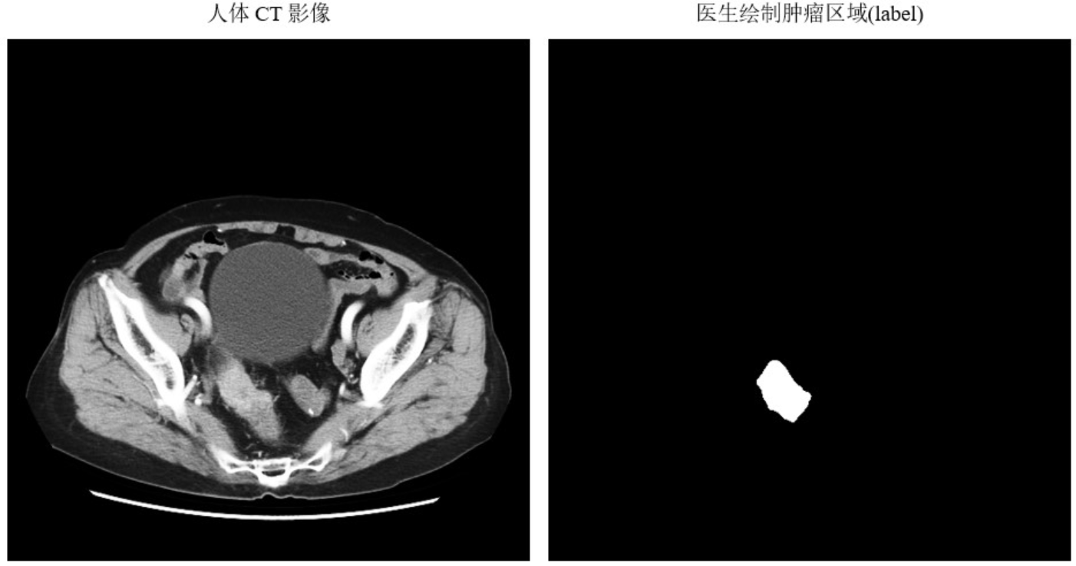
一、图像分割
图像分割
应用——医学图像肿瘤分割
在医学诊断中，通过CT影像来确定肿瘤的位置、大小和判断是否发生转移具有重要的意义。

Slide 7
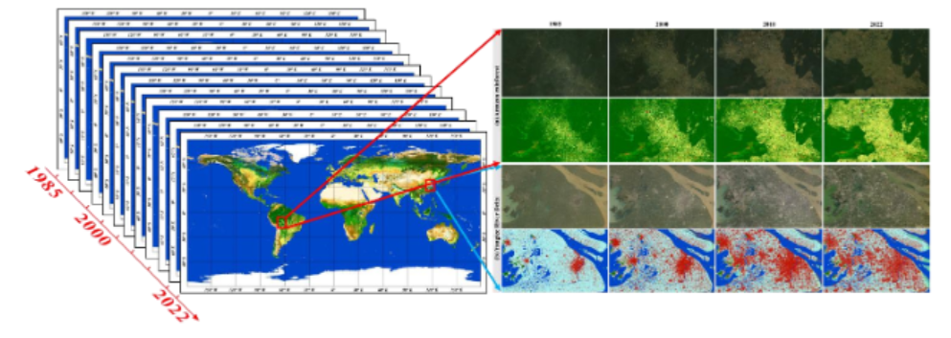
一、图像分割
图像分割
应用——遥感图像土地覆盖分类
（Land Cover）指的是地球表面物理覆盖物，如森林、草地、水体、建筑物、道路、裸地等。土地覆盖分类是使用遥感图像对地表区域进行像素级或对象级标注与划分，从而获取不同地物的空间分布信息。。

Slide 8
一、图像分割
图像分割
基本概念
区域（region）——图像中相邻的具有类似性质的点组成的集合。同一区域中的像素是相邻的，就是说区域是像素的连通集。
连通（connectedness）——在连通集的任意两个像素间，存在一个完全由这个集合中的元素构成的路径。同一区域中的任意两个像素间至少存在一条连通路径。

Slide 9
一、图像分割
图像分割
经典方法体系
图像分割是图像处理到图像分析的关键步骤。到目前为止，已经不下于上千种算法。其主要方法体系包括基于边缘的方法和基于区域分割方法。
LOG
基于边缘方法
Canny 算子
图像分割
阈值分割
区域生长
基于区域方法
分裂与合并
分水岭
现代方法体系：
从模型到数据驱动的深度学习【转化为机器学习问题】

Slide 10
一、图像分割
图像分割
基本概念
设 为定义在 的数字图像，根据图像的灰度、颜色、纹理等特征， 将区域 划分为相互连通的均匀子集 。设 为定义在 区域上的一致性判别逻辑准则，即：
（8.1）
其中 是 的一致性度量函数， 是预先定义的分割集合 的子区域。

Slide 11
一、图像分割
图像分割
图像分割的形式化表达
图像分割就是根据一致性度量将图像阵列 分割成互不相交的非空子集 ，并满足如下关系：
1)
2)
3)
4)
是连通的区域

Slide 12
一、图像分割
图像分割
条件含义
上述条件有以下含义：
1. 条件1表示分割所得到的全部子区域的并集应该涵盖图像中所有像素，或者说分割应该将每个像素都划分至某一个子区域。
2. 条件2表示各个子区域是互补重叠的。
3. 条件3指出分割后得到的属于同一个区域的像素应该满足特定的一致性度量要求。
4. 条件4说明分割后得到的属于不同区域中的像素应该不满足一致性。
5. 条件5是防止所分割的区域有小孔。

Slide 13
一、图像分割
图像分割
难点与挑战：
要实现严格一致且区域同质的图像分割存在以下困难：
1. 这类区域通常存在大量孔洞且边界不清晰。
2. 若相邻区域的特征差异不明显，容易被错误地合并，造成边界信息的丢失。
3. 人类视觉感知的区域一致性，并不一定在模型提取的底层特征中体现出来。

Slide 14
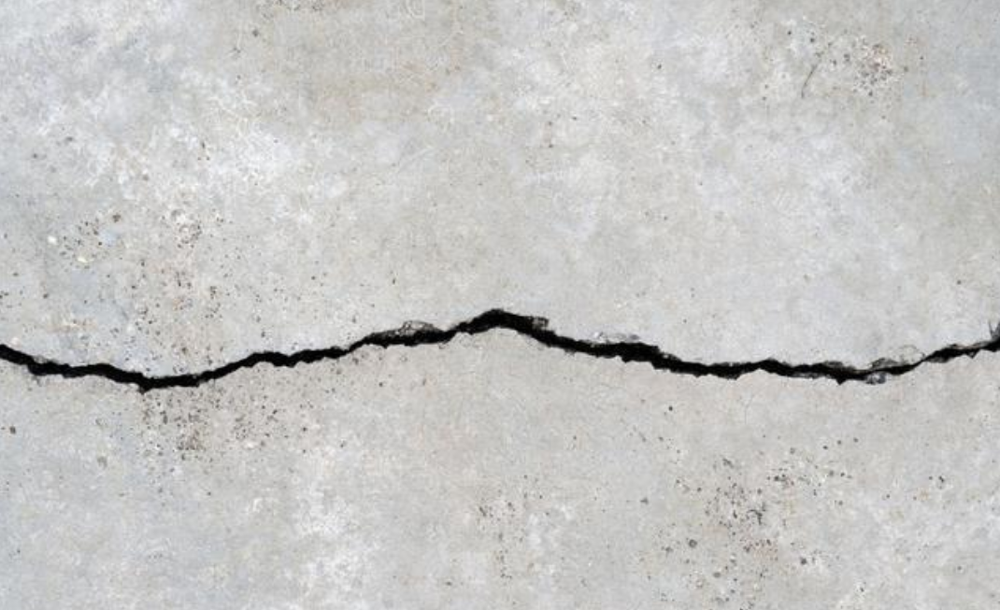
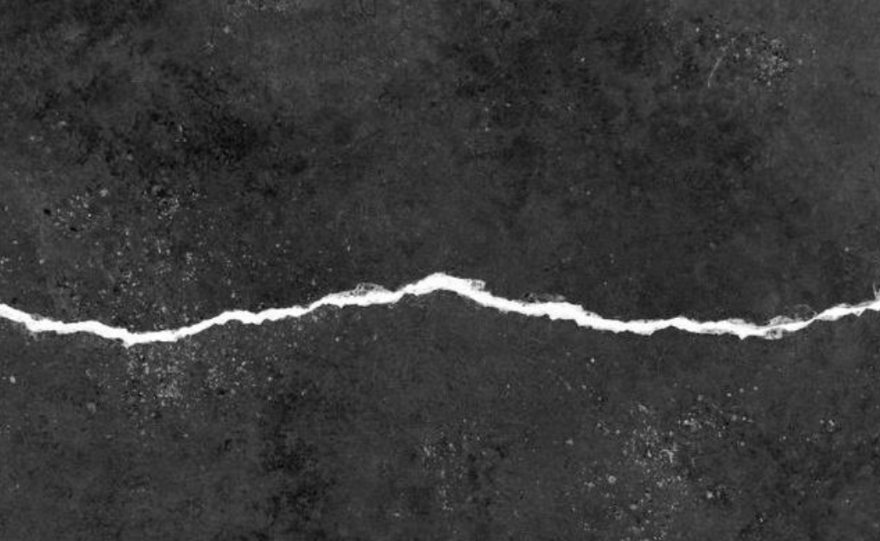
二、阈值分割
图像分割
现状
阈值法是一种传统的图像分割方法，因其实现简单、计算量小、性能较稳定而成为图像分割中最基本和应用最广泛的分割技术．已被应用于很多的领域。
阈值分割

Slide 15
二、阈值分割
图像分割
目的
按照灰度级，对像素集合进行一个划分，得到的每个子集形成一个与现实景物相对应的区域，各个区域内部具有一致的属性，而相邻区域布局有这种一致属性。
适用范围
特别适用于目标和背景占据不同灰度级范围的图像。

Slide 16
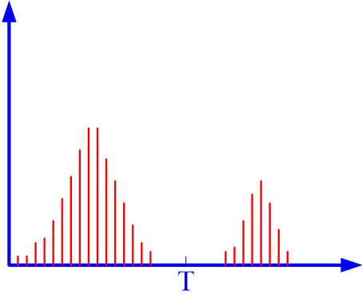
二、阈值分割
图像分割
原理
以一定的图像模型为
依托，通过取阈值后得到
的图像，各个区域可以分
离开。
最常用的图像模型是
假设图像由具有单峰灰度
分布的目标和背景组成。 单一阈值的灰度直方图

Slide 17
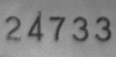
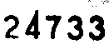
二、阈值分割
阈值分割
原始图像 阈值分割后的二值化图像

Slide 18
二、阈值分割
阈值
灰度阈值分割
灰度阈值分割是最简单的区域分割技术之一。这种方法是把图像的每个像素灰度值 与特定阈值或者阈值函数进行比较，根据像素是否超过阈值将像素归为两类中的一类。
基于像素的阈值运算可以定义为一种对图像中像素进行处理的点运算。一般意义下，阈值运算可以表达为根据某个像素的局部特性以及该像素位置进行判断的函数。

Slide 19
二、阈值分割
图像分割
划分结果
此时图像的区域被划分为两类区域。
目标集合
背景集合

Slide 20
二、阈值分割
阈值类型
阈值类型
灰度阈值分割中，有三种不同的阈值（或阈值函数）类型。
（1）全局阈值：一幅图像仅有一个固定的阈值，仅仅与图像的灰度值相关，表示为
（2）局部阈值：图像中每个像素进行阈值处理时，与该像素及局部邻域相关，表示为
（3）自适应阈值：图像中每个像素的阈值皆不同，即动态阈值（或阈值函数），与当前位置、图像灰度和局部性质相关，即

Slide 21
二、阈值分割
全局阈值
全局阈值：双峰直方图谷底
最简单的方法是利用直方图阈值。图像灰度直方图呈现明显的“双峰”结构。对于目标区域和背景的灰度范围不重叠或重叠较少，对比度较高，灰度过渡区域少的图像可以有优良的效果。

Slide 22
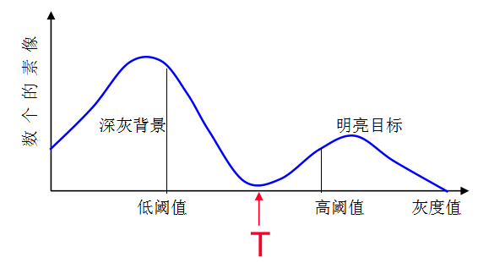
二、阈值分割
全局阈值
全局阈值：双峰直方图谷底
将灰度等级上的像素个数和灰度等级绘制在坐标上，就可得到图像的直方图。对直方图进行归一化，能得到归一化直方图，等价于图像概率密度函数的离散化。

Slide 23
二、阈值分割
滞后阈值
滞后阈值法
当直方图不具备明显的双峰分布时，有些背景的像素的灰度值与目标像素的灰度值相同或非常接近。此时，经常采用滞后阈值法（Hysteresis thresholding）进行处理。所谓的滞后阈值法，是在谷底的两边选择两个阈值，而不是一个阈值。

Slide 24
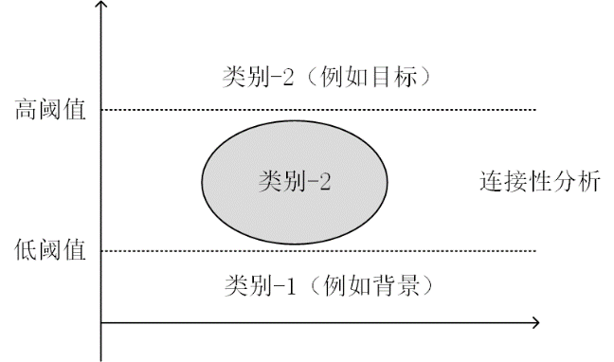
二、阈值分割
滞后阈值
滞后阈值法
(1) 采用高阈值定义目标的“确定中心”，确定为目标像素；
(2) 低阈值用于区分这些像素在位置上的相邻关系：只有当像素的灰度值大于低阈值且小于高阈值，并且与其相邻的像素确实是目标像素时，该像素才能标记为目标像素；
(3) 低于低阈值的像素被划分为背景（或非感兴趣）像素。

Slide 25
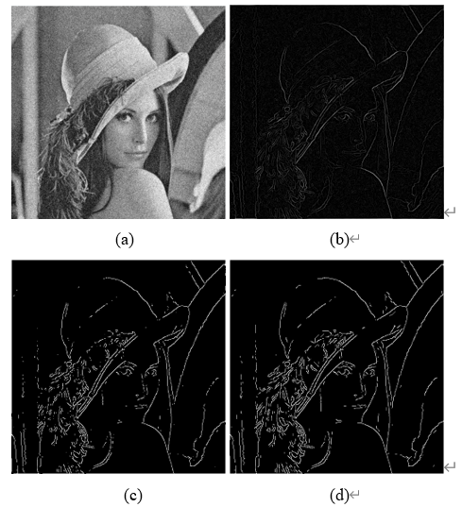
二、阈值分割
图像分割
检测效果
下图展示了 Canny 算子在不同双阈值设置下的边缘检测效果。图 (b) 表示仅经过非极大值抑制的初步边缘图；图 (c) 中使用相同的高低阈值；图 (d) 采用滞后阈值法。

Slide 26
二、阈值分割
最优阈值
全局最优阈值法
阈值分割可视为一个二分类问题。若已知目标和背景的灰度分布，则可通过最小化像素错分概率来寻找最优阈值。例如，若已知目标像素占比和概率密度函数，则可计算使分类误差最小的最优阈值，从而实现更准确的分割。

Slide 27
二、阈值分割
最优准则
最小错误准则
在建立最小化分类错误模型之后，通常需要令目标函数的一阶导数为零从而建立欧拉方程求解。在推导过程中，需要利用微积分中的莱布尼茨法则或者链式法则。

Slide 28
二、阈值分割
最优准则
最小错误准则
假设目标和背景像素分布的概率密度函数分别是 和 ，阈值作为自由变量 。
1）当像素为目标像素，但被划分为背景像素时，此时错误概率为：
2）当像素为背景像素，但被划分为目标时，此时错误概率为：

Slide 29
二、阈值分割
最优准则
最小错误准则
整体错误的概率应该是由各类型错误概率与其自身可能的先验概率进行乘积，然后相加求和来计算。整体错分概率为

Slide 30
二、阈值分割
最优准则
最小错误准则
最佳阈值就是使得上述代价函数达到最小的解，即
对 求导数，然后令其为零，即
建模思想：
总体错误=第一类型错误+第二类性错误【虚警+漏警；阴性+阳性】
分类错误最小【优化思想在图像处理建模学中的主要方法论】

Slide 31
二、阈值分割
最优准则
结论 8.2.1 假设背景和目标同时属于拉普拉斯分布，分别表示为
式中假设目标像素与整幅图像像素的占比为 ，则使得分类错误最小的阈值满足如下方程的解

Slide 32
二、阈值分割
最优准则
结论 8.2.2 假设背景和目标同时属于拉普拉斯分布，分别表示为
式中假设目标像素与整幅图像像素的占比为 ，则使得分类错误最小的阈值满足如下方程的解

Slide 33
二、阈值分割
最优准则
算例 8.2.1
课堂现场思考与推导？

Slide 34
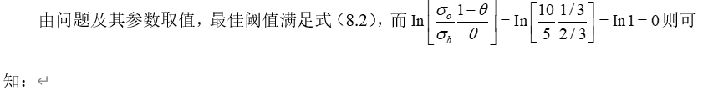
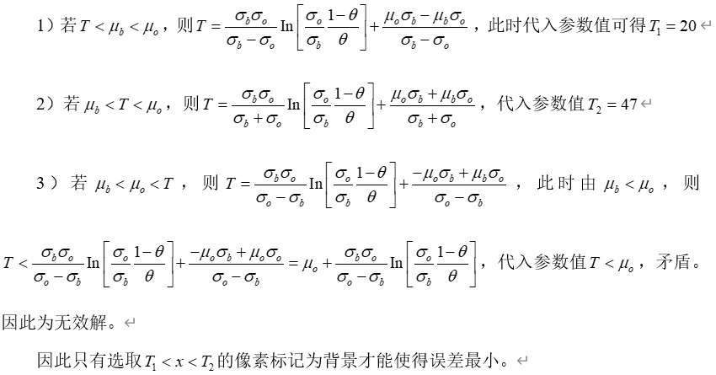
二、阈值分割-全局最优阈值法
算例
算例 8.2.1

Slide 35
二、阈值分割-全局最优阈值法
阈值分割
大津法（OSTU方法）
图像处理学者大津展之（Nobuyuki Otsu）提出了无需先验分布的大津法（OTSU）。解决了基于先验分布的最小错误分类法的缺陷，具有两个优点：
无需目标或属于背景的像素的先验概率
无需知道两类像素的分布类型及其形状参数（均值与方差）（实际中难以满足）

Slide 36
二、阈值分割-全局最优阈值法
OTSU
大津法（OSTU方法）
考虑一幅 个 灰度级的图像，生成归一化直方图 ，其中 表示灰度值， 为该灰度值出现的概率。假设将阈值设定为一个变量 ，若待分割的图像中背景的像素值聚集在低亮度灰度等级，而目标的像素值在较高亮度灰度值，则分类为背景像素的比例为
分类为目标像素的比例为

Slide 37
二、阈值分割-全局最优阈值法
OTSU
大津法（OSTU方法）
此时，背景和目标像素的平均灰度值分别为
同样，若利用选定阈值 确定背景和目标像素集合，其方差为

Slide 38
二、阈值分割-全局最优阈值法
OTSU
大津法（OSTU方法）
图像的整体方差为
可以证明（留作习题），图像的方差等价于以阈值为变量的类内方差和类间方差之和，即

Slide 39
二、阈值分割-全局最优阈值法
OTSU
大津法（OSTU方法）
图像的整体方差为
可以证明图像的方差等价于以阈值为变量的类内方差和类间方差之和，即

Slide 40
二、阈值分割-全局最优阈值法
OTSU
大津法（OSTU方法）
讨论：
1）OTSU方法没有对背景和目标像素的概率分布作限制和假设，仅仅采取了两个基本的统计量：均值和方差。
2）当背景和目标的统计分布差异明显，这个方法将失效。因为，当背景和目标的统计分布差异特别大时， 可能有两个最大值，而且全局最大值还不一定是实际处理中最佳的分割阈值。

Slide 41
二、阈值分割-全局最优阈值法
OTSU
大津法（OSTU方法）
讨论：
3）在最大类间方差的推导过程中，其前提假设是图像中仅仅存在两类样本，且具有较为明显的双峰分布。当图像中存在多个分类时，需要进行推广，使得各类之间的类间方差达到最大；
4）当图像中存在非均衡的光照现象时，OTSU方法也不能取得很好的结果。

Slide 42
三、局部与自适应阈值法
局部
光照非均衡问题
全局阈值法对于光照非均衡的图像难以取得较好的分割结果。
当图像中存在非均衡光照时，图像的形成过程必然受到光照的影响。假设采取简单的图像生成模型进行分析，即
其中 表示光照函数，而 表示反射率函数。

Slide 43
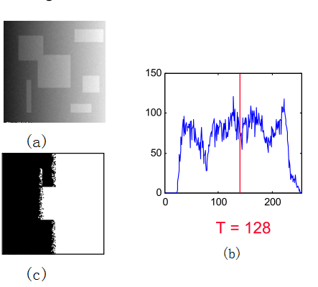
三、局部与自适应阈值法
光照非均衡
光照非均衡问题
通过对数变换，可以将模型转化为加性干扰。

Slide 44
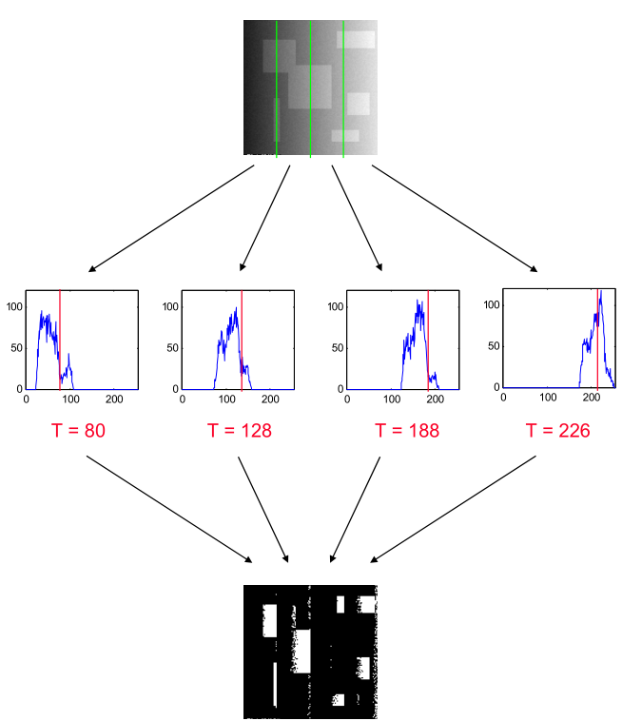
三、局部与自适应阈值法
局部自适应
局部与自适应
解决非均衡光照图像的阈值分割引起的大量错分问题，基本途径是假设图像中局部光照是均衡的，因此可以对图像进行局部直方图计算，求取每个分块图像内部的局部最佳阈值，然后进行阈值分割。

Slide 45
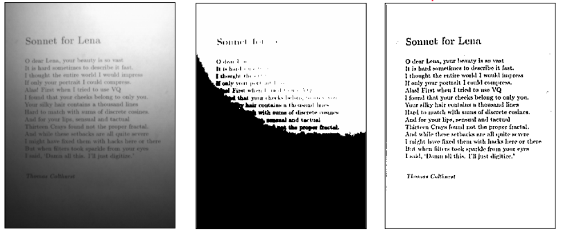
三、局部与自适应阈值法
局部自适应
局部与自适应
基于分块的方法也会导致相邻块的阈值发生跳跃，还会产生因阈值跳跃引起的分割错误。因此需要进一步改进基于分块的局部阈值方法，将其推广到每个像素的邻域，通过邻域直方图求取阈值，并对像素进行阈值化。
动态阈值或者自适应阈值方法，此时，阈值不仅和像素的坐标有关，还和邻域相关。
(a) 具有非均衡光照的文档图 (b) 全局阈值分割结果 (c) 自适应阈值分割结果

Slide 46
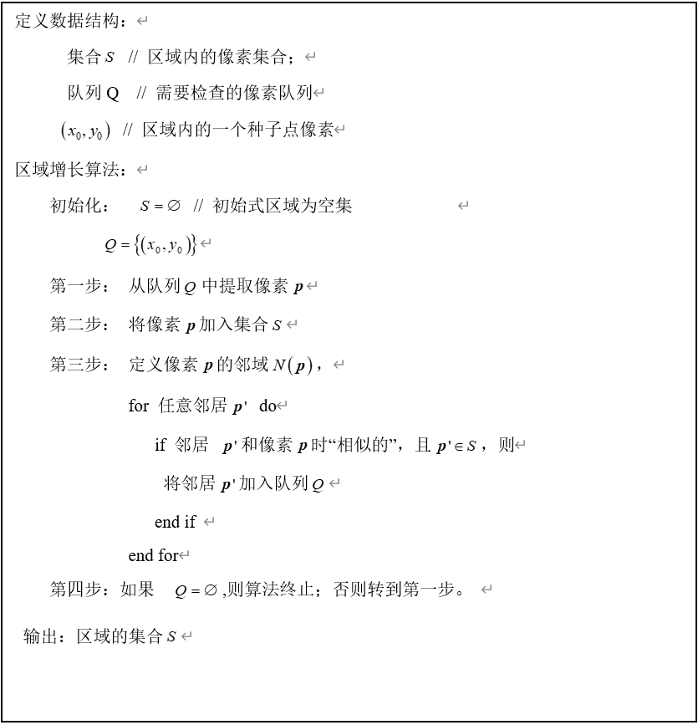
四、区域生长方法
Region based
区域生长法是将具有“相似性”的像素集合，形成分割区域。

Slide 47
四、区域生长方法
Region based
在实际的应用中，区域生长法需要解决三个关键问题：
（1） 选择能表示区域特征的代表性种子点；
（2） 确定判别邻居 和像素 “相似性”的准则；
（3） 算法的终止性准则是可以调整的，我们可以采取更为灵活的准则。
其中，“相似性”的定义显然是区域增长算法的核心，一种简单的方法是采取亮度一致性准则，即 ，则认为像素 与像素 归属于同一个区域。

Slide 48
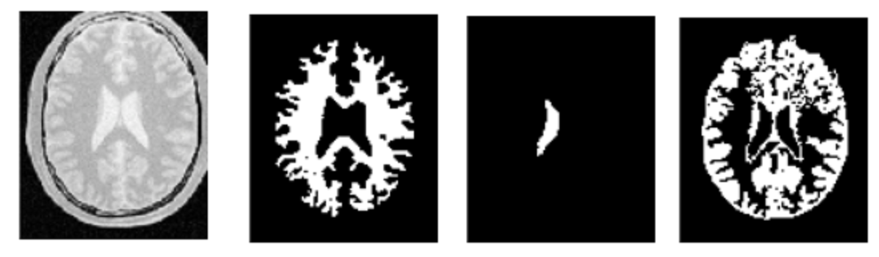
四、区域生长方法
Region based
(a)原始MRI；(b) 白质区域；(c) 分割的脑室区域；(d) 灰质分割结果
给出了一幅核磁共振图像（MRI）脑切片的区域生长分割例子，分别在3个不同区域设置种子点，分别是白质、脑室和灰质，区域生长后得到对应分割结果。从实验结果中注意到灰质并没有被完全分割。这说明了当要分割的解剖结构在图像空间上没有均匀的统计分布时，区域生长方法具有脆弱性。

Slide 49
四、区域生长方法
Region based
对于图像而言，衡量像素的相似性至少应该是特征级别，而不仅仅是灰度级别的相似性度量。形式上，我们可以定义邻居像素 和像素 之间的特征向量之间的欧氏距离。
距离越小越相似。或者采用相似性度量，如向量的归一化内积

Slide 50
四、区域生长方法
Region based
区域生长是一种由底向上的图像分割方法，从种子点出发扩展相似像素构建区域。
其效果依赖于特征向量的选择（如颜色、光谱、纹理、连通性等）和种子点的选取策略，二者与图像类型密切相关。
传统生长准则多基于局部信息，难以捕捉全局结构。为提升性能，需结合上下文与空间信息，借助数学模型进行优化。
当前，种子点检测也是实例分割中的关键研究方向。

Slide 51
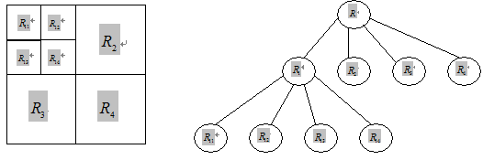
五、分裂与合并方法
Split& Merge
分裂与合并（Split and Merge）方法：
与区域生长不同，它是一种自顶向下（Top to Down）的方法。具体做法是从整幅图像开始，通过不断分裂将图像分成大小不一却不重叠的区域，然后再基于区域一致性指标合并相似性区域，直到满足分割的要求，

Slide 52
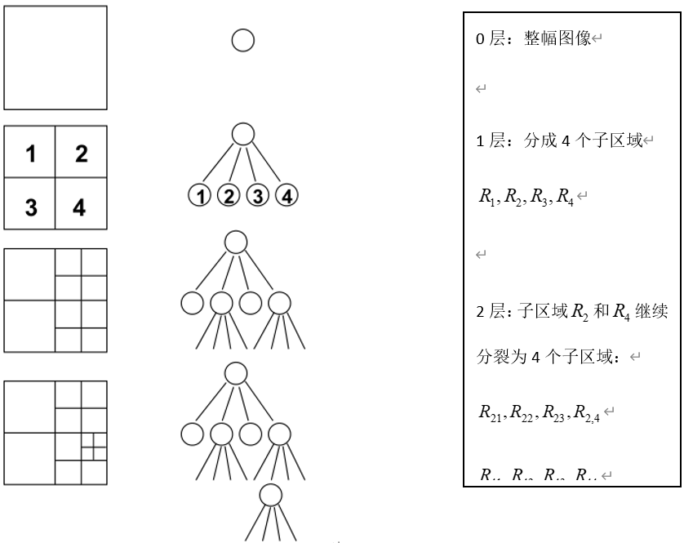
五、分裂与合并方法
Split& Merge
四叉树分裂
按照式（8.1）来判断四叉树某个中间层上的节点层的正方形区域是否满足一致性指标。形式上可以表达为

Slide 53
五、分裂与合并方法
Split& Merge
四叉树分裂
一致性判别逻辑准则 需要根据目标任务和图像属性等灵活设计。例如我们可以基于区域的方差来判别区域是否具有均匀性，即
也可以基于最大和最小灰度差异进行判别，即
式中 表示给定的阈值。

Slide 54
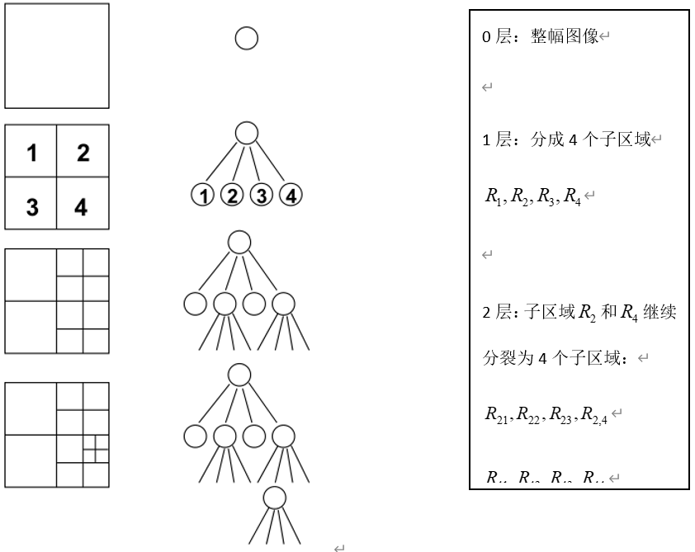
五、分裂与合并方法
Split& Merge
四叉树合并
如果四个节点的子区域具有一致性，则进行合并。形式上表达为

Slide 55
五、分裂与合并方法
Split& Merge
不同分枝上的节点的合并
在图像分裂操作中，会出现将某一区域同时分裂到不同分枝上的情况，此时需要将具有相邻关系，却又在不同分枝上的子节点进行合并。表达为
式中 为相邻子区域。

Slide 56
五、分裂与合并方法
Split& Merge
微小区域合并
由于较大区域之间往往存在窄跳变区域，以及由于图像中噪声的影响，分裂中可能出现许多微小的区域，应该将其合并到与其相邻的大区域。

Slide 57
五、分裂与合并方法
Split& Merge
方法变形
四叉树分裂与合并方法可以有很多变形，两种可行的分裂与合并策略模式如下。
1. 一次性分裂至最深层，然后由深层叶子节点开始合并，形成目标和背景区域，再由底向上逐个按照目标和背景进行节点合并。
2. 分裂与合并同时进行，从四叉树的某一个中间层开始的。为了进一步分裂，需要检验每一块的内部；而为了进一步合并，又需要按照特定规则检验相邻的块；最后为了合并相邻的块，再次检验任何相邻的块。

Slide 58
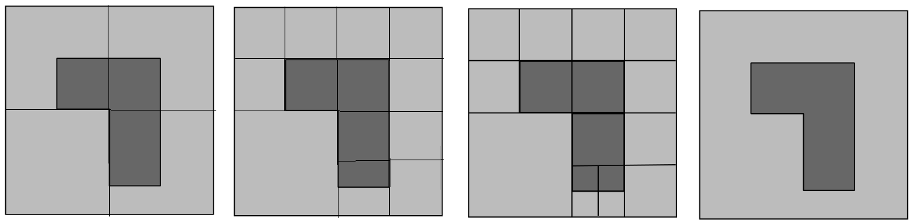
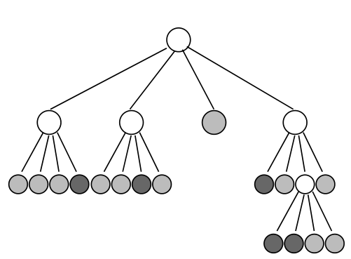
五、分裂与合并方法
Split& Merge
算例8.4.1
下图给出了一个使用分裂与合并分割一个简答图像的示意。设图像中黑色区域为目标，浅灰色的区域为背景。对整个图像区域 ，设一致性判别逻辑准则 定义为在区域 上灰度值相同。若 ，则按照四叉树分裂规则，逐步可以分裂为第一层（如图a）、第二层（如图b）和第三层（如图c）所示。最终形成的一颗四叉树（如图e）所示。在合并过程，可以从最深层叶子节点开始，分别合并目标和背景叶子节点，然后回溯到上层，进行相似区域合并，得到最终分割结果（如图d）。
(a) (b) (c) (d) (e)

Slide 59
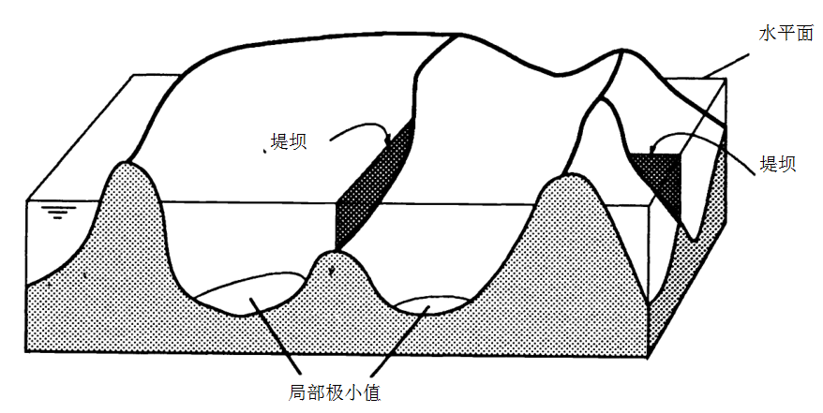
五、分水岭方法
Watershed
分水岭方法
分水岭分割算法（Watershed Algorithm）：一种基于拓扑学与数学形态学计算的区域分割方法
核心思想是把图像看作是测地学上的拓扑地貌，图像中每一点像素的灰度值表示该点的海拔高度，每一个局部极小值及其影响区域称为集水盆，而集水盆的边界则形成分水岭.

Slide 60
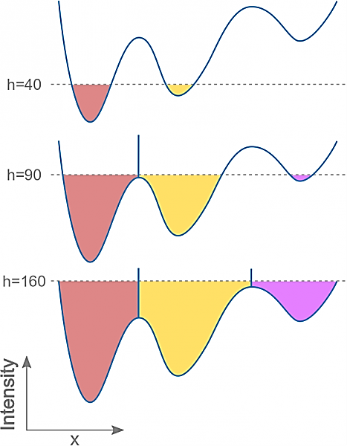
五、分水岭方法
Watershed
计算过程
分水岭的计算过程是一个迭代标注过程，它由L. Vincent在1990年提出。该算法中，分水岭计算分两个步骤：排序和淹没过程。首先对每个像素的灰度级进行从低到高排序，然后在从低到高实现淹没过程中，对每一个局部极小值在 阶高度的影响域采用先进先出结构进行判断并标注。

Slide 61
五、分水岭方法
Watershed
计算步骤
分水岭的主要步骤如下：
步骤1：计算图像的梯度图，令 表示最大梯度幅值；
步骤2：选择合适的淹没水平面的高度值（ ）,实际算法中采用 ；
步骤3：依次处理梯度图像中的每个像素，如果当前像素值在淹没水平面下，则将同样也处于淹没水平面之下的相邻点与其合并；否则，如果当前像素值超过了淹没水平面，而且当前点在其所属邻域中不是局部极小，则将该点与比该点像素值小且差值最小的点合并。

Slide 62
五、分水岭方法
Watershed
公式表达
分水岭变换得到的是输入图像的集水盆图像，集水盆之间的边界点，称为分水岭，表示输入图像极大值点。因此，为得到图像的边缘信息，通常把梯度图像作为输入图像，即
式中， 表示原始图像， 表示梯度幅度运算。当图像中含噪声时，通常对梯度函数进行修改，一种方法是对梯度图像进行阈值处理，以消除灰度的微小变化，即 ，其中 为阈值。另一种方法是，对图像进行高斯滤波，以消除噪声，然后求取梯度，即 。

Slide 63
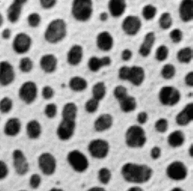
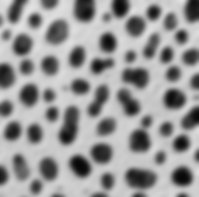
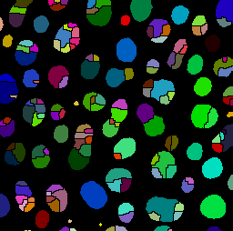

五、分水岭方法
Watershed
缺陷
分水岭算法的主要不足是，输出图像容易产生过度分割（分割的区域数超过图像中包含的实际对象数）。过度分割的区域数目取决于drowning_level 参数的大小。
(a) 原图
(b) 高斯滤波结果（窗口半径=3）
(c) 原图分水岭分割结果
（Min h = 0, Max h = 150）
（d）高斯滤波图像分水岭分割结果
（窗口半径= 3, Min h = 0, Max h = 150）

Slide 64
六、基于形变模型的方法
图像分割
形变模型
形变模型有两种基本类型。
1. 参数形变模型在其形变过程中用参数形式显式地表示曲线和曲面，这种表示使得用户更易于与模型直接进行交互，并且适合于快速实时实现。
2. 主动轮廓模型的理论基础是曲线演化（Curve Evolution）理论和水平集（Level Set）方法，它用一个更高维向量函数的水平集，来隐含表示多条曲线或者多个曲面，曲线或曲面的演化与参数无关。

Slide 65
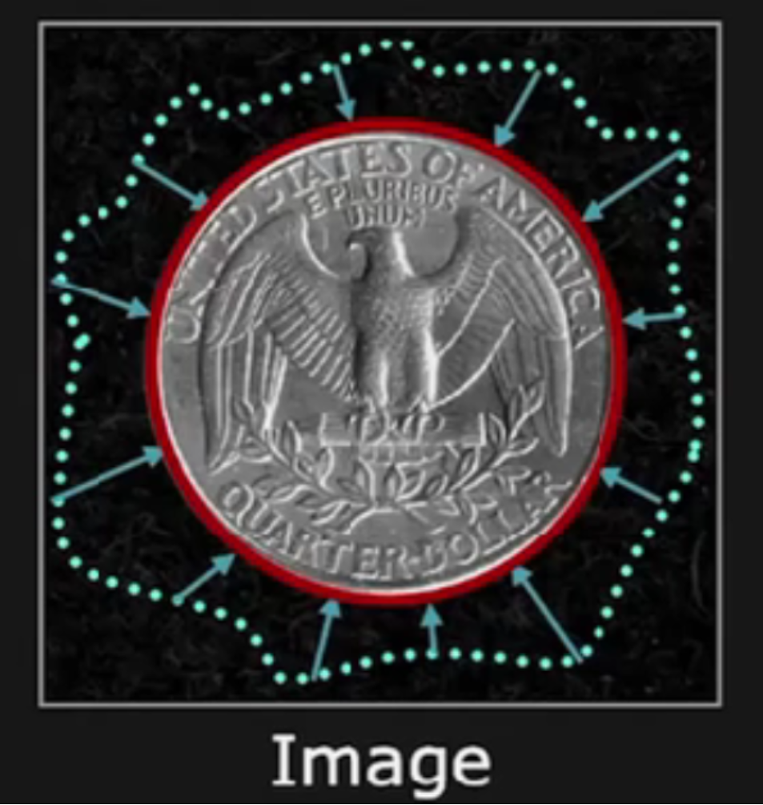
六、基于形变模型的方法
图像分割
参数形变模型—Snake
参数形变模型，该模型由Kass等人在1988年提出，称为Snake模型。它将图像分割问题转换为求解能量泛函最小值的问题，主要思路是通过构造能量泛函，经过算法迭代，轮廓曲线由初始位置逐渐向使能量函数最小（或局部极小）的图像边缘逼近，最终分割出目标。

Slide 66
六、基于形变模型的方法
图像分割
参数形变模型—Snake
首先在图像上给出初始轮廓曲线，即一组用于控制曲线形状的控制点： ，这些点首尾相连构成一个封闭的轮廓线。其中 和 分别表示每个控制点在图像中的坐标位置。那么Snake曲线的能量函数表示为
其中 为内部能量， 为图像能量， 为外部约束能量。图像能量和外部约束能量统称为外部能量即 。

Slide 67
六、基于形变模型的方法
图像分割
内部能量
内部能量 由保证曲线连续性的一阶导数和保证曲线平滑的二阶导数组成，表示为
通过调整权值 和 可以控制曲线的形状。例如，将 置为0可以让曲线可能会出现拐角，即曲线二阶导数不连续的情况。

Slide 68
六、基于形变模型的方法
图像分割
图像能量
在低层次的计算机视觉中，需要能够将轮廓吸引到特定图像特征的能量函数。原始的Snake轮廓模型中提出了3种不同的能量函数，分别将Snake轮廓吸引到线、边和末端。

Slide 69
六、基于形变模型的方法
图像分割
线能量
最简单直接且有用的图像能量函数是图像本身，即图像本身的灰度，可令
控制 的正负号，可以控制轮廓被吸引到较暗的线或是较亮的线，也就是使轮廓试图靠近轮廓的最暗或最亮处。

Slide 70
六、基于形变模型的方法
图像分割
线能量
研究表明，灰度的跃变会在一阶导数中引起波峰或波谷，或在二阶导数中等效地引起零交点。为了显示图像尺度空间连续性和Marr-Hildreth边缘检测理论的关系，Snake模型中采用了高斯平滑的边能量函数，即
其中 是标准差为 的高斯函数，该函数的最小值位于在Marr-Hildreth理论中被定义的 的零交点处。

Slide 71
六、基于形变模型的方法
图像分割
边能量
在图像上找边缘可以通过梯度来实现，定义为
在某个点上，梯度越大上式的能量越小，则Snake轮廓将被吸引到梯度较大的区域。

Slide 72
六、基于形变模型的方法
图像分割
末端能量
为了找到轮廓的终止位置，将平滑过图像中等高线的曲率加入到能量函数中。
令 x 是高斯平滑图像， 是梯度角， 和 分
别是沿着和垂直梯度方向的单位向量，则 中等高线的曲率可以表示为

Slide 73
六、基于形变模型的方法
图像分割
外部能量
外部能量 来自于外部的约束力。Kass给了一个外部约束的例子，包括外部的固定点、连接两条Snake曲线的锚点或鼠标拖动的点。例如，为了在 和 点之间创建一个连接的弹性力，就可以将 添加到外部能量 中。

Slide 74
六、基于形变模型的方法
图像分割
模型求解
求解能量 的最小值（局部极小值），满足欧拉方程

Slide 75
六、基于形变模型的方法
图像分割
模型求解
由 ，将上式改写成x和y两个方向，有
利用顺序连接的锚点的坐标差分来近似导数
将（8.43）带入（8.44），同时令 ，有
（8.43）
（8.44）
（8.45）

Slide 76
六、基于形变模型的方法
图像分割
模型求解
令
则可将（8.45）写成矩阵形式，即
其中A为五对角带状矩阵，具体为
（8.46）
（8.47）
（8.48）

Slide 77
六、基于形变模型的方法
图像分割
模型求解
利用梯度下降法，在第t 次迭代有
其中 是迭代步长，式（8.49）的解为
（8.49）
（8.50）

Slide 78
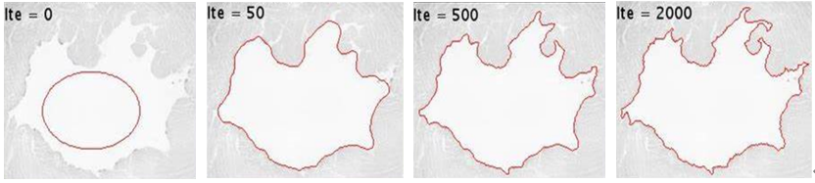
六、基于形变模型的方法
图像分割
模型求解
下图展示了一幅医学图像的分割实验结果。在初始设置曲线（Ite=0）后，分别运行50步，500步和2000步得到的分割结果。

Slide 79
六、基于形变模型的方法
图像分割
几何形变模型
Caselles，Sethian和Malladi等提出了几何形变模型，几何形变模型的基本思想是，将曲线的形状变化用曲线演化理论来描述，即用曲率或法向量等几何度量表示曲线或曲面演化的速度函数，并将速度函数与图像数据关联起来，从而使曲线在对象边缘处停止演化。

Slide 80
六、基于形变模型的方法
图像分割
曲线演化理论
曲线演化理论的研究目的是，利用几何度量描述曲线的形状变化。其中，几何度量包括单位法向量和曲率等，而并非一些与参数有关的数量（如任意参数曲线的导数）。试想一条运动中的曲线 ，其中 是任意参数, 是时间变量， 是向内的单位法向量， 是曲率。曲线沿着法线方向的形变可用以下偏微分方程描述
其中 被称为速度函数（Speed Function）。

Slide 81
六、基于形变模型的方法
图像分割
曲线演化理论
在曲线形变理论中，研究得最多的是曲率形变和常数形变。曲率形变用一个几何热方程可表示为
其中, 是一个正常数。此方程将使一条曲线平滑并最终收缩为一个圆点。使用曲率形变的效果类似于在参数形变模型中使用弹性内力。常数形变表示为
其中 是决定形变速度和方向的系数。

Slide 82
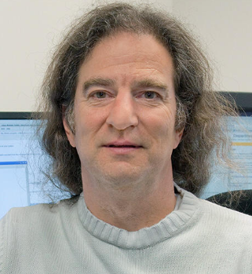

六、基于形变模型的方法
Level Set
水平集方法
水平集方法用于解决拓扑的自动变化，它也提供了几何形变模型的数学实现基础。Osher 和 Sethian等最先将水平集方法用于实现曲线的演化。

Slide 83
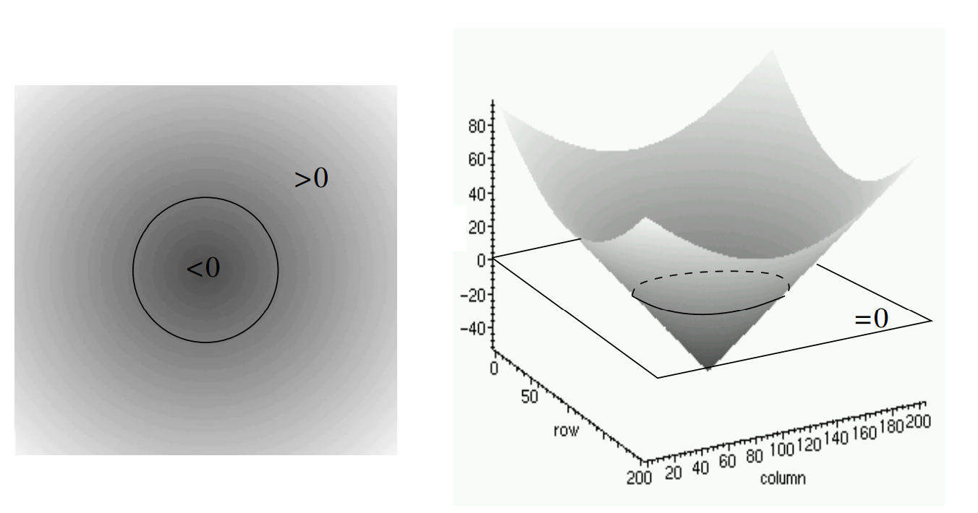
六、基于形变模型的方法
Level Set
水平集方法
在水平集方法中，曲线可隐含表示为一个更高维曲面函数的一个水平集，该高维函数称为水平集函数。其定义域通常为图像空间。水平集是由那些水平集函数值相等的点组成的集合。下图所示为一条嵌入为零水平集的曲线。

Slide 84
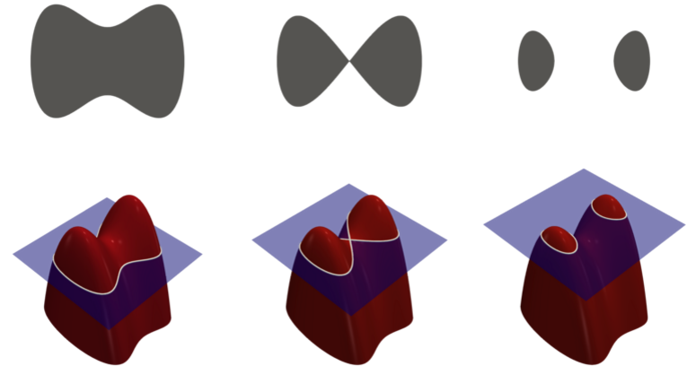
六、基于形变模型的方法
Level Set
水平集方法
基于高维曲面水平集方法得到的这个零水平集曲线是封闭的、连续的、处处可导的，这就为后面的图像分割提供了基础。水平集的概念可理解为通过外力作用移动曲面（或水平集函数）而不是二维的曲线（或零水平集），即通过更高维的水平集曲面的收缩、扩展、上升或下降等变化来完成分割。

Slide 85
六、基于形变模型的方法
Level Set
水平集方法
给定一个水平集函数 ，其零水平集对应为轮廓曲线 ，则有
使用链规则令此方程对 求导，可得到
其中， 表示 的梯度 。不妨假设在零水平集内 是负的，在外 是正的。

Slide 86
六、基于形变模型的方法
Level Set
水平集方法
因此，水平集曲线的向内的单位法向量可以表示为
结合上式，可得
其中，零水平集对应曲线的曲率

Slide 87
六、基于形变模型的方法
Level Set
水平集方法
为实现几何形变模型需要解决如下三个问题：
① 初始化函数中 的构造，必须使其零水平集对应于初始轮廓的位置。通常的做法是：设置 。其中， 是从每个网格点到零水平集的符号距离。
② 常数形变通常被用于解决大尺度的形变，以及发现窄边缘锯齿和突起。但是，常数形变可能使曲线从初始光滑的零水平集形变成锋利的角点。

Slide 88
六、基于形变模型的方法
Level Set
水平集方法
③ 速度函数的设计。后续提出改进的主动轮廓方法，其曲线演化方程为

Slide 89
七、开源作业实战
作业
通过阈值法、分水岭法、水平集等方法完成图像分割，并探索SAM(Segmentation Anything Model)大模型进行图像分割。

